Slide 1
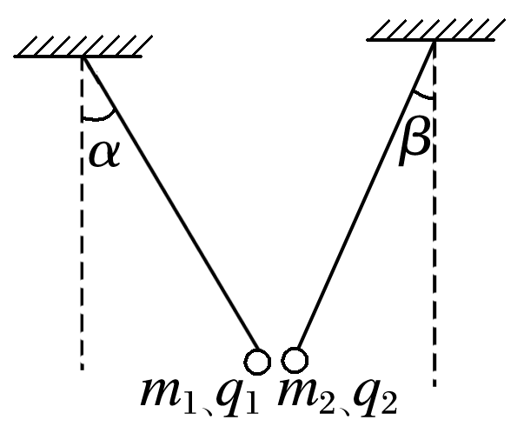
针对训练2 (多选)(2021·湖北孝感市高一期中)如图4所示，质量分别为m₁、m₂，电荷量分别为q₁、q₂的两小球，分别用绝缘轻丝线悬挂起来，两丝线与竖直方向的夹角分别为α和β(α＞β)，两小球恰在同一水平线上，那么
A.两球一定带异种电荷
B.q₁一定大于q₂
C.m₁一定小于m₂
D.m₁所受的静电力一定大于m₂所受的静电力
√
√
图4

Slide 2
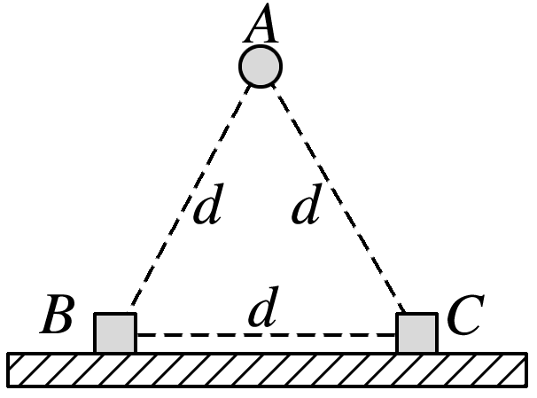
例3 (2020·浙江新昌中学高二期末)如图5所示，带电小球A悬浮于空中，带电小物块B、C静置于绝缘水平面上.已知A的带电荷量为＋q，A、B、C的质量都为m，它们之间的距离都为d，B、C的带电荷量相同，重力加速度为g，静电力常量为k.求：
(1)B的带电性质；
图5
答案 正电
解析 分析题意可知，带电小球A处于静止状态，合力为零，带电小物块B、C对A的库仑力的合力与A的重力平衡，即B、C对A的库仑力斜向上，故B带正电.

Slide 3
(2)B的电荷量；

Slide 4
(3)B对地面的压力大小.
解析 研究A、B、C整体的受力情况，库仑力为内力，整体受到重力和地面的两个支持力作用，

Slide 5
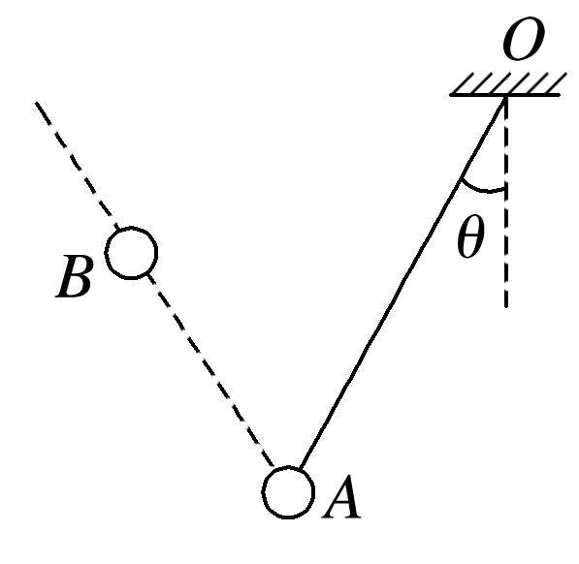
针对训练3 如图6所示，质量为m、带电荷量为q(q>0)的小球A(可看作质点)用绝缘细线悬挂于O点，细线长为l.当将电荷量为－q的点电荷B置于空间某位置时，小球A静止，悬线与竖直方向的夹角θ＝30°，A、B连线与竖直方向的夹角恰好也为30°，重力加速度为g，静电力常量为k，则A、B之间的距离为
√
图6

Slide 6
返回

Slide 7
2
专题强化练
ZHUAN TI QIANG HUA LIAN

Slide 8

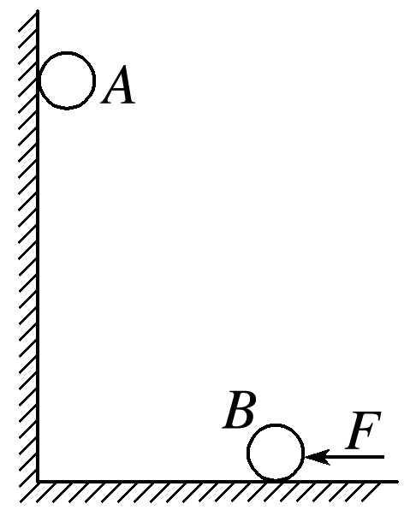
能力综合练
5.(多选)如图4所示，竖直墙面与水平地面均光滑且绝缘，两个带有同种电荷的小球A、B(均可视为质点)分别位于竖直墙面和水平地面上，且处于同一竖直平面内.若用图示方向的水平推力F作用于小球B，则两球静止于图示位置.如果将小球B向左缓慢推动少许，并待两球重新达到平衡时，与原来相比
A.两小球的间距变大
B.B球受到的推力F变大
C.A球对竖直墙面的压力变小
D.水平地面对B球的支持力不变
√
√
√
图4
1
2
3
4
5
6
7

Slide 9
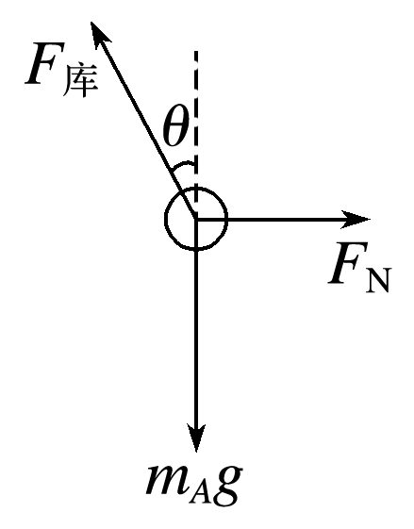
解析 对A球受力分析，受到三个力，如图所示，小球B向左缓慢推动少许后，库仑力与竖直方向的夹角θ变小，A的重力不变，由m_{A}g＝F_{库}cos θ知，库仑力F_{库}变小，由F_{库}＝ 知，两小球的间距变大，A对.
由F_{N}＝F_{库}sin θ知墙面对小球A的弹力F_{N}变小，即A球对墙面的压力变小；对A、B整体分析，墙面对球的弹力等于推力F，则推力F将减小，B错，C对.
由F_{地}＝(m_{A}＋m_{B})g可知，水平地面对B球的支持力不变，D对.
1
2
3
4
5
6
7

Slide 10
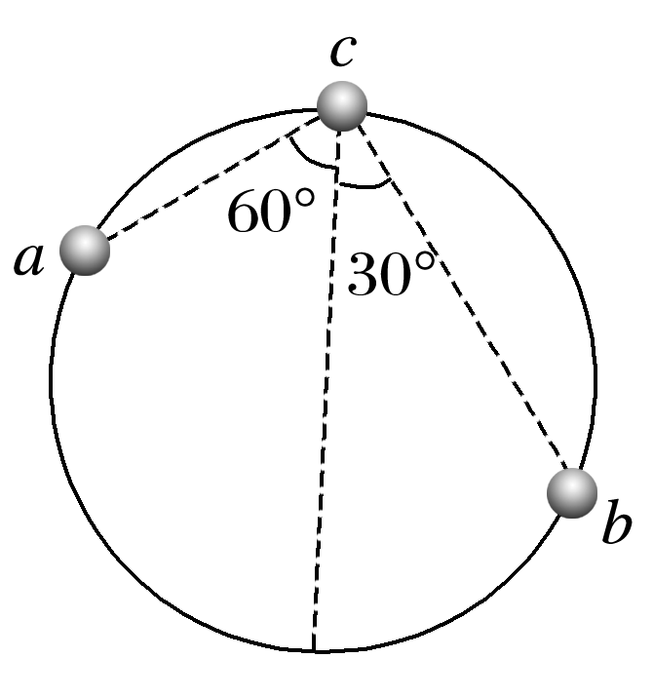
6.(2020·安达市七中高二期中)如图5，绝缘光滑圆环竖直放置，a、b、c为三个套在圆环上可自由滑动的空心带电小球，带电小球均可视为点电荷，已知小球c位于圆环最高点，ac连线与竖直方向成60°角，bc连线与竖直方向成30°角，三个小球均处于静止状态.下列说法正确的是
A.a、b、c小球带同种电荷
B.a、b小球带异种电荷，b、c小球带同种电荷
C.a、b小球电荷量之比为
D.a、b小球电荷量之比为
√
图5
1
2
3
4
5
6
7

Slide 11
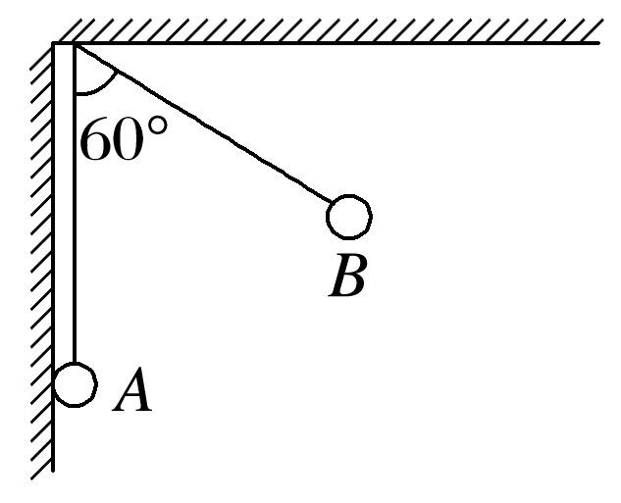
7.如图6所示，真空中两个相同的小球A、B带有等量同种电荷，质量均为0.1 g，分别用10 cm长的绝缘细线悬挂于绝缘天花板上的同一点，当平衡时B球偏离竖直方向60°，A球竖直悬挂且与绝缘墙壁接触(两带电小球均可视为点电荷)，取g＝10 m/s²，静电力常量k＝9.0×10⁹ N·m²/C²，求：
(1)两个小球所带电荷量；
图6
1
2
3
4
5
6
7

Slide 12
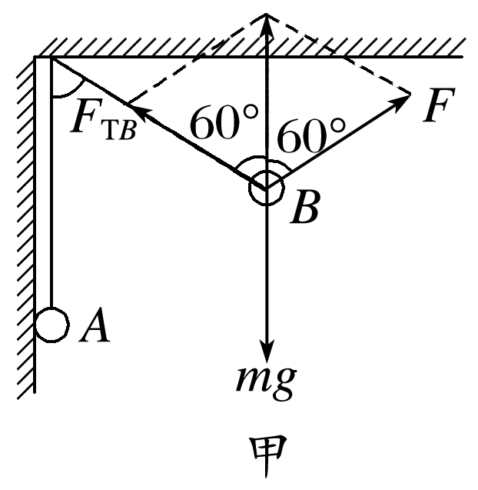
1
2
3
4
5
6
7

Slide 13
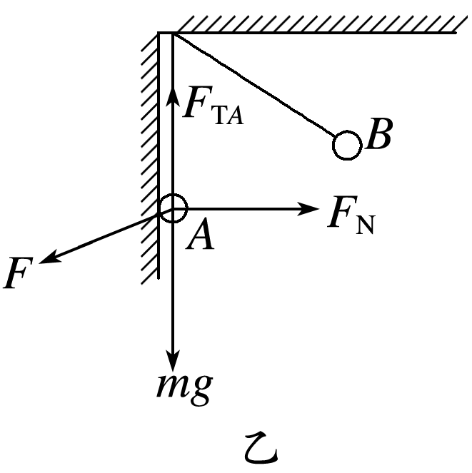
(2)墙壁受到A球的压力；
解析 对A球受力分析如图乙所示：
1
2
3
4
5
6
7

Slide 14
(3)连接A、B的细线的拉力的大小.
答案 1.5×10^{－3} N 1×10^{－3} N
解析 A球受力平衡，则有：F_{TA}＝mg＋Fcos 60°＝1.5×10^{－3} N，由(1)分析知F_{TB}＝mg＝1×10^{－3} N.
1
2
3
4
5
6
7
返回

Slide 15
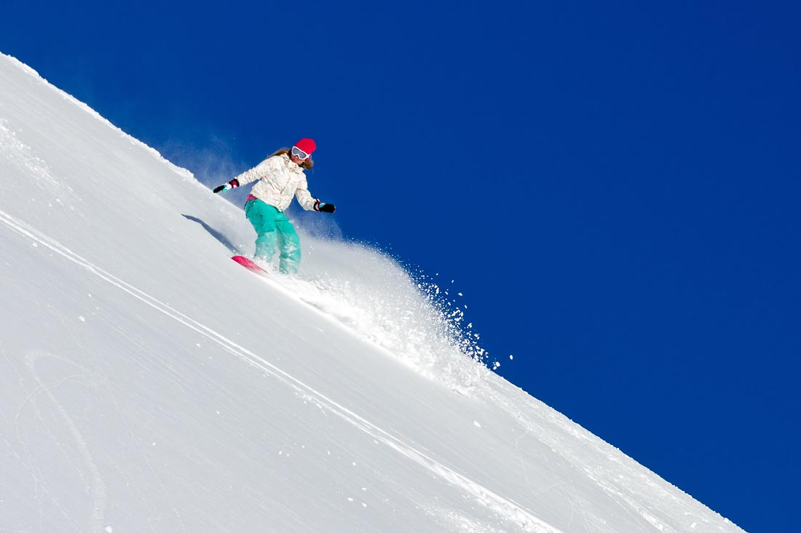
本课结束
更多精彩内容请登录：www.xinjiaoyu.com

